Slide 1

Свободные речевые базы

Slide 2
Прикладные приложения
Диалоговые системы (JVoiceXML)‏
Управление рабочим столом (GnomeVoiceControl)‏
Синтез речи, чтение с экрана (Orca)‏
Инструменты
Festival
CMU Sphinx
HTK
Julius
HTS
OpenMARY
ISIP
Olimpus-Raven
Исследования
Сравнение алгоритмов
Тестирование приложений
Blizzard Challenge (http://www.festvox.org/blizzard/index.html)‏

Slide 3
Английский (40 часов, 150 дикторов)
Русский (10 часов, 200 дикторов)‏
Немецкий (20 часов, 30 дикторов)‏
Голландский
Французский
Итальянский
Португальский
Испанский
Иврит
Дополнительно
словари
акустические модели для систем распознавания
сценарии обработки

Slide 4
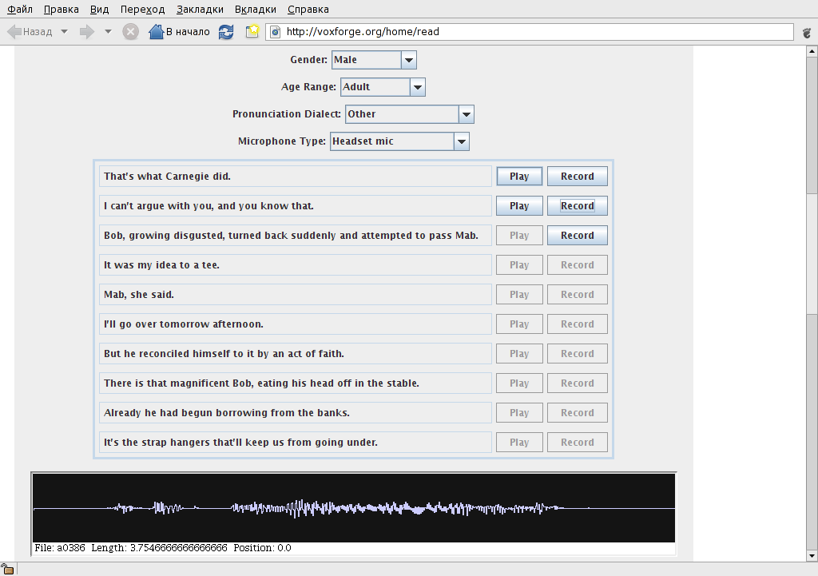

Slide 5
Планы
Эффективные методы сбора речи
Контроль качества
Интеграция нескольких языков в единую акустическую модель

